Slide 1







Tuần 7
Bài 4: CÓ CHÍ THÌ NÊN

Slide 2

KHỞI ĐỘNG

Slide 3

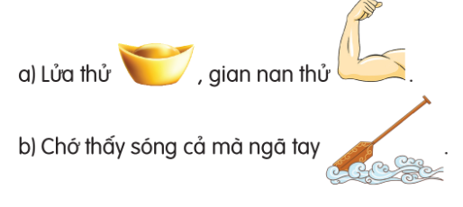
LUẬT CHƠI:
- Trong 2 câu tục ngữ a, b có 3 hình ảnh tương ứng với 3 từ khoá.
- Thảo luận nhóm trong 2 phút, thay các hình ảnh đó bằng từ thích hợp để hoàn chỉnh 2 câu tục ngữ trên cả về nội dung và cấu tạo.
- Đại diện các nhóm sẽ trình bày theo hình thức xung phong nhanh.

Slide 5
a) Lửa thử vàng, gian nan thử sức.
b) Chớ thấy sóng cả mà ngã tay chèo.
2. Hai câu tục ngữ trên khuyên ta điều gì?

Slide 6
a) Lửa thử vàng, gian nan thử sức.
b) Chớ thấy sóng cả mà ngã tay chèo.
2. Hai câu tục ngữ trên khuyên :
a) Câu tục ngữ Lửa thử vàng, gian nan thử sức khuyên ta chớ nản lòng khi gặp khó khăn.
b) Câu tục ngữ Chớ thấy sóng cả mà ngã tay chèo khuyên ta quyết tâm theo đuổi mục tiêu đã chọn.

Slide 7
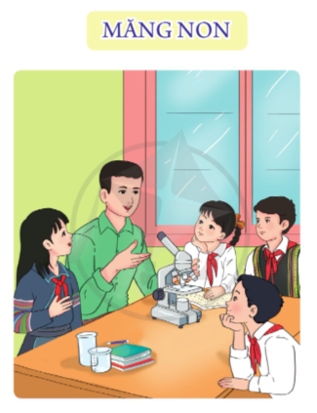


Tuần 7
Bài đọc 1: Sự tích dưa hấu

Slide 8
Sự tích dưa hấu
Ngày xưa có một chàng trai tên là Mai An Tiêm. Chàng rất tài giỏi nên được Vua Hùng tin dùng và gả con gái nuôi cho. Mọi người thường tấm tắc khen chàng may mắn. Có lần, An Tiêm nhún nhường bảo họ:
- Tất cả cũng là nhờ chịu thương chịu khó thôi.
Ai ngờ có kẻ ghen ghét, tâu với Vua Hùng. Vua tức giận, bảo:
- Cho nó ra một đảo hoang xem nhờ ai mà nó có cuộc sống như hôm nay.
Thế là vợ chồng chàng bị đày ra một đảo xa.
Hôm đặt chân lên bãi cát hoang vu, vợ chàng lo lắng bảo:
- Chúng ta chết ở đây mất thôi.
- Trời luôn có mắt. Nàng đừng lo! - An Tiêm an ủi vợ.

Slide 9
Hai vợ chồng làm nhà cửa, tìm nguồn nước, đánh cá,... để sinh sống. Bỗng một hôm, có đàn chim từ đâu bay đến, nhả xuống bãi cát mấy hạt cây. Ít lâu sau, hạt nảy mầm, mọc ra một loại cây bò lan, xanh um cả bãi cát. Rồi cây ra quả. Hoá ra, đó là một loại dưa ruột đỏ tươi, hạt đen nhánh, vị ngọt và thanh mát. Từ hôm đó, hai vợ chồng cố trồng thêm thật nhiều dưa làm thức ăn.
Một hôm, có chiếc thuyền đánh cá đi lạc ra đảo. Mai An Tiêm giúp người trên thuyền sửa buồm lái để trở về, không quên gửi tặng dưa để người ở đất liền nếm thử. Tiếng đồn về loại dưa ngon lan xa. Từ đó, các tàu buôn tấp nập ghé đến đổi hàng lấy dưa. Gia đình An Tiêm lại sống đầy đủ như xưa.
Một lần, Vua Hùng sai người ra đảo dò xét xem An Tiêm sống thế nào. Nghe sứ thần kể lại, nhà vua khen thầm vợ chồng người con, bèn cho triệu họ về.
Hạt giống An Tiêm đem về được dân chúng trồng ở những vùng đất cát, trở thành một thứ cây danh tiếng. Đó là cây dưa hấu ngày nay.
Theo NGUYỄN ĐỔNG CHI

Slide 10
LUYỆN ĐỌC

Slide 11
Luyện đọc từ khó
tin dùng
nhún nhường
đày
tiếng đồn

Slide 12
Giải nghĩa từ khó
+ Nhún nhường: khiêm tốn trong quan hệ giao tiếp.
+ Chịu thương chịu khó: chăm chỉ, cố gắng lao động, không ngại khó khăn, vất vả.
+ Hoang vu: (vùng đất) bỏ không, cây cỏ mọc tự nhiên, chưa hề có tác động của con người.
+ Trời luôn có mắt: ý nói cuộc đời rất công bằng, người tốt nhất định không phải chịu thiệt thòi, kẻ xấu không thể mãi đắc ý.

Slide 13
Chia đoạn
Đoạn 1
Từ đầu đến ... “ra một đảo xa.”
Đoạn 2
Từ “Hôm đặt chân lên bãi cát...” đến “... làm thức ăn.”
Đoạn 3
Từ “Một hôm, có chiếc thuyền...” đến “... đầy đủ như xưa.”
Đoạn 4
Phần còn lại.

Slide 14

Luyện đọc theo nhóm
- Mỗi nhóm 4 bạn.
- Đọc nối tiếp trong nhóm.
- Một số nhóm đọc nối tiếp trước lớp theo yêu cầu.

Slide 15
TÌM HIỂU BÀI

Slide 16
Câu 1: Vì sao Vua Hùng tin dùng và gả
con gái nuôi cho Mai An Tiêm?
Vì Mai An Tiêm rất tài giỏi.

Slide 17
Câu 2: Vì sao gia đình Mai An Tiêm bị nhà vua đày ra đảo xa?
Vì Mai An Tiêm nói rằng những điều mình có được là nhờ chịu thương chịu khó ; có kẻ ghen ghét, tâu với Vua Hùng, khiến Vua nghĩ rằng Mai An Tiêm vô ơn.

Slide 18
Câu 3: Theo em, phẩm chất nào đã giúp vợ chồng Mai An Tiêm vượt qua khó khăn ?
Đó là các phẩm chất chăm chỉ / quyết tâm / không chịu đầu hàng khó khăn / thông minh, sáng tạo / …

Slide 19
Câu 4: Em thích câu nói nào của Mai An Tiêm? Vì sao?
Em thích câu nói “Tất cả cũng là nhờ chịu thương chịu khó thôi.”. Vì câu nói đó cho thấy Mai An Tiêm rất chăm chỉ / tự tin vào những nỗ lực của mình. / Vì câu nói đó cho thấy Mai An Tiêm rất khiêm tốn. / ...
Em thích hai câu “Trời luôn có mắt. Nàng đừng lo!”. Vì hai câu nói đó cho thấy Mai An Tiêm rất tự tin / rất quyết tâm / rất dũng cảm / rất mạnh mẽ. / Vì hai câu nói đó cho thấy Mai An Tiêm là người rất bình tĩnh / không bao giờ lùi bước trước khó khăn. / Vì hai câu nói đó cho thấy Mai An Tiêm rất tin vào lẽ công bằng. / …

Slide 20
Câu 5: Chi tiết nhà vua khen thầm và cho triệu gia đình Mai An Tiêm trở về nói lên điều gì?
Ý chí, nghị lực có thể giúp con người vượt qua mọi khó khăn. / Ý chí, nghị lực có thể giúp con người thành công. / Ý chí, nghị lực của một người có thể khiến người khác chuyển từ tức giận thành yêu thương. / ...

Slide 21
Bài đọc muốn nói với em điều gì?
Thông qua sự tích dưa hấu, bài đọc đề cao tinh thần tự lực, quyết tâm vượt qua mọi khó khăn để thành công.

Slide 22
LUYỆN ĐỌC NÂNG CAO

Slide 24
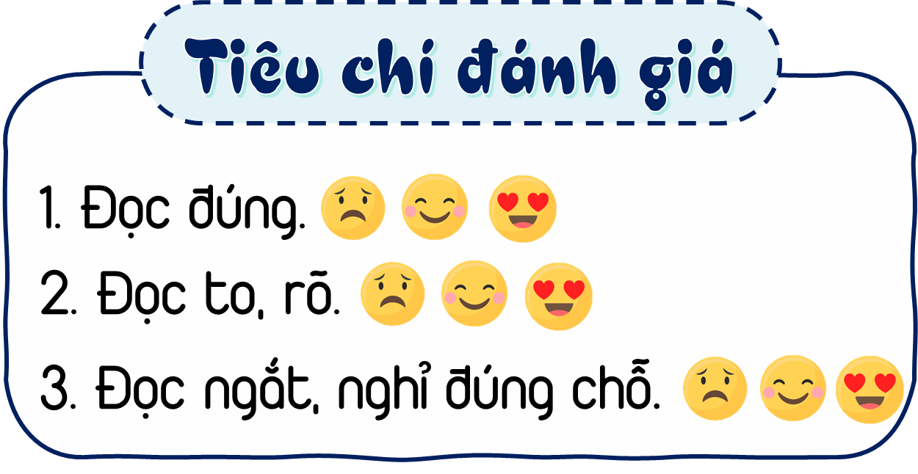
Thi đọc diễn cảm

Slide 25
Hôm đặt chân lên bãi cát hoang vu,/ vợ chàng lo lắng bảo://
- Chúng ta chết ở đây mất thôi.//
- Trời luôn có mắt.// Nàng đừng lo!// - An Tiêm an ủi vợ.//
Hai vợ chồng làm nhà cửa,/ tìm nguồn nước,/ đánh cá,.../ để sinh sống.// Bỗng một hôm,/ có đàn chim từ đâu bay đến,/ nhả xuống bãi cát mấy hạt cây.// Ít lâu sau,/ hạt nảy mầm,/ mọc ra một loại cây bò lan,/ xanh um cả bãi cát.// Rồi cây ra quả.// Hoá ra,/ đó là một loại dưa ruột đỏ tươi,/ hạt đen nhánh,/ vị ngọt và thanh mát.// Từ hôm đó,/ hai vợ chồng cố trồng thêm thật nhiều dưa làm thức ăn.//

Slide 26


Slide 27
VẬN DỤNG
Em học tập được điều gì ở những phẩm chất tốt đẹp của vợ chồng Mai An Tiêm?
Em biết được điều gì sau khi học bài đọc Sự tích dưa hấu ?

Slide 28



